Slide 1
浙江大学图书馆
6.3 重力
沪粤版

Slide 2
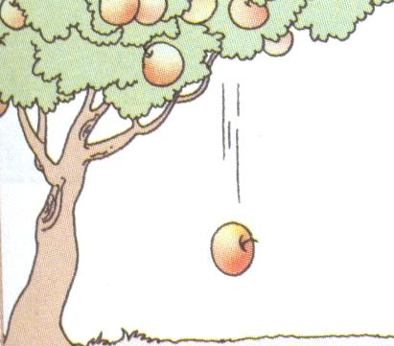
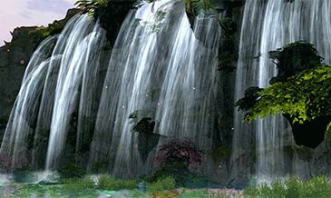
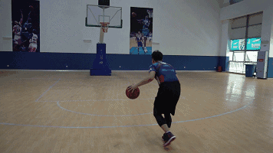
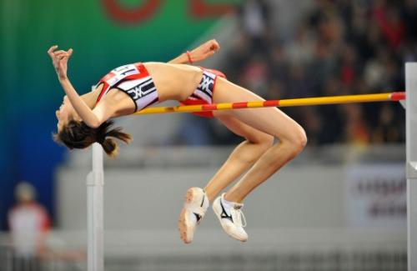
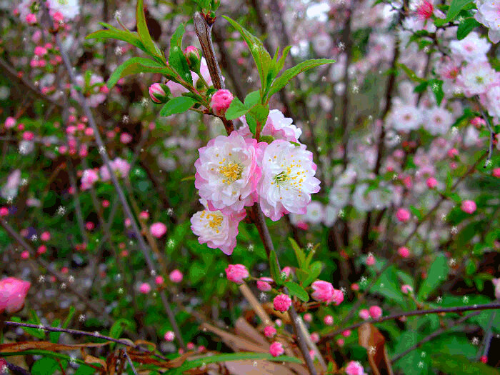
苹果落地
水往低处流
篮球最终落地
刚跳起又落下
羽毛球落地
花瓣飘落
一切物体为什么失去支持后最终都会落向地面呢？

Slide 3
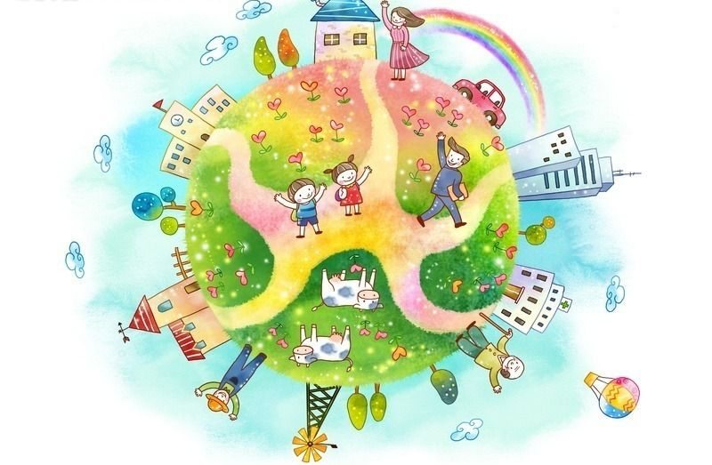
由于地球的吸引而使物体受到的力叫做重力，用G表示。
施力物体
受力物体
地球附近的一切物体都受到重力的作用，包括看不见的空气。

Slide 4
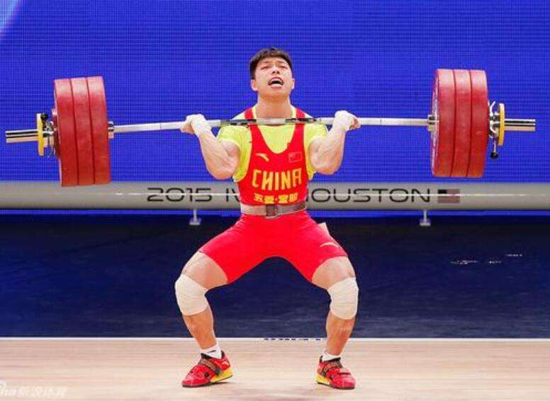
大量的生活经验告诉我们，质量越大的物体，举起时所用的力更大，也就是说物体质量越大，物体所受的重力也越大。

Slide 5
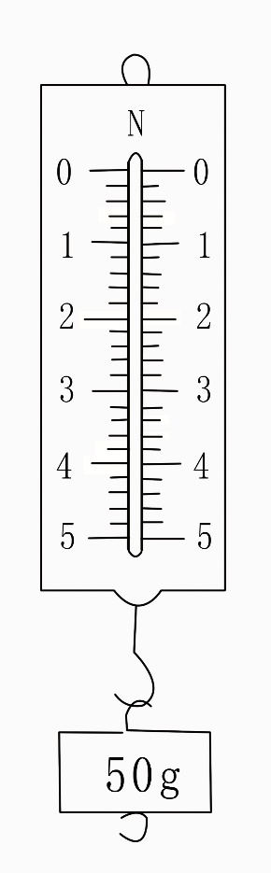
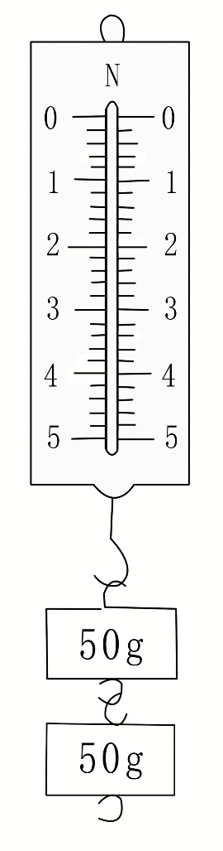
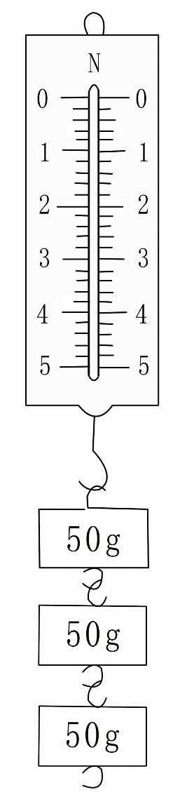
探究重力与质量的关系
把物体悬挂在竖直的弹簧测力计下端的挂钩上，当测力计和物体都静止时，弹簧测力计的示数就等于物体所受重力大小。

Slide 6
以质量为横坐标、重力为纵坐标描点。连接这些点，你发现什么？
G/N
1.5
0.49
9.8
1
0.98
9.8
0.5
1.47
9.8
O
0.05
0.1
0.15
m/kg

Slide 7
结论：物体所受的重力跟它的质量成正比。
（1）重力与质量的比值大约是9.8N/kg。
(2）如果用g表示这个比值，重力与质量的关系可以写成
或
你能说出g =9.8N/kg的物理意义吗？
质量为1kg的物体受到的重力为9.8N。

Slide 8
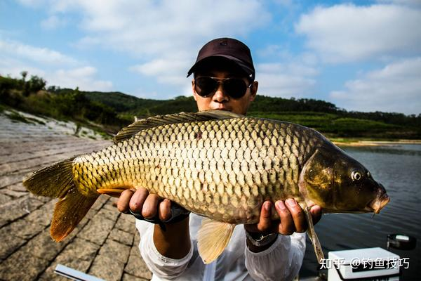

Slide 9
1、一辆载重汽车的质量是3t，则这辆汽车受到的重力是多少N？（g=10N/kg）

Slide 10
2、地球上重为980N的物体在月球上的质量是多少kg？（g=10N/kg）

Slide 11
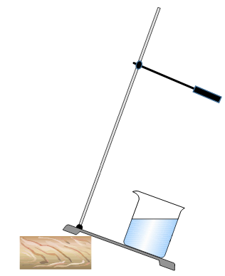
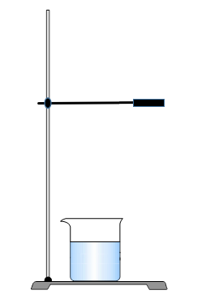
重力的方向：
通过观察发现，无论铁架台是否倾斜，物体静止时悬线总是处于竖直向下的方向，即与水平面垂直。这个方向就是重力的方向，所以重力的方向总是竖直向下的。
竖直向下
竖直向下

Slide 12
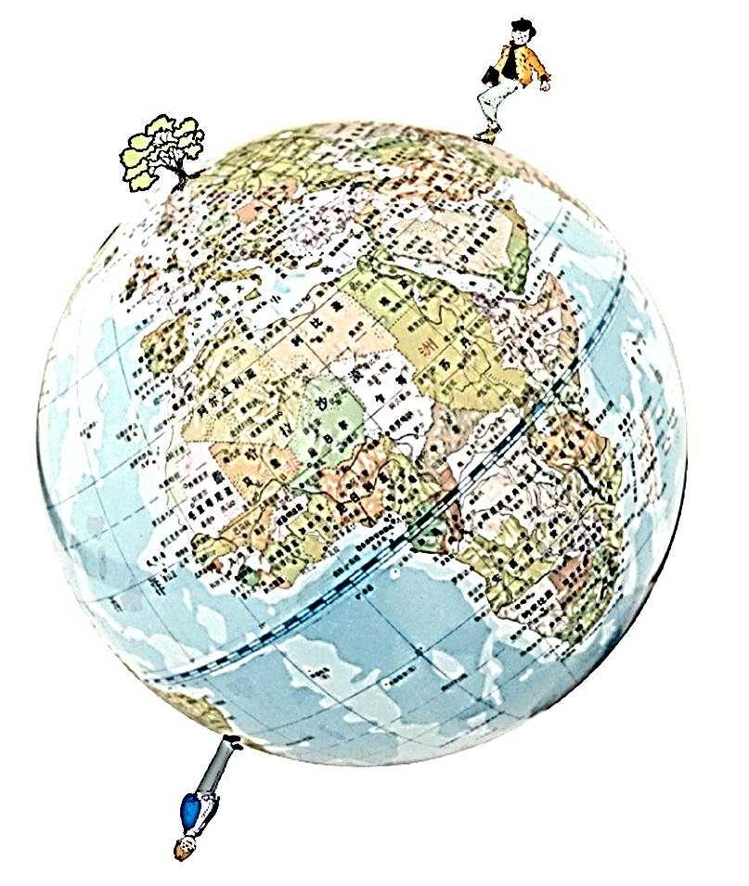
下：指向地心
我们通常所说的“下”到底指的是什么方向呢？

Slide 13
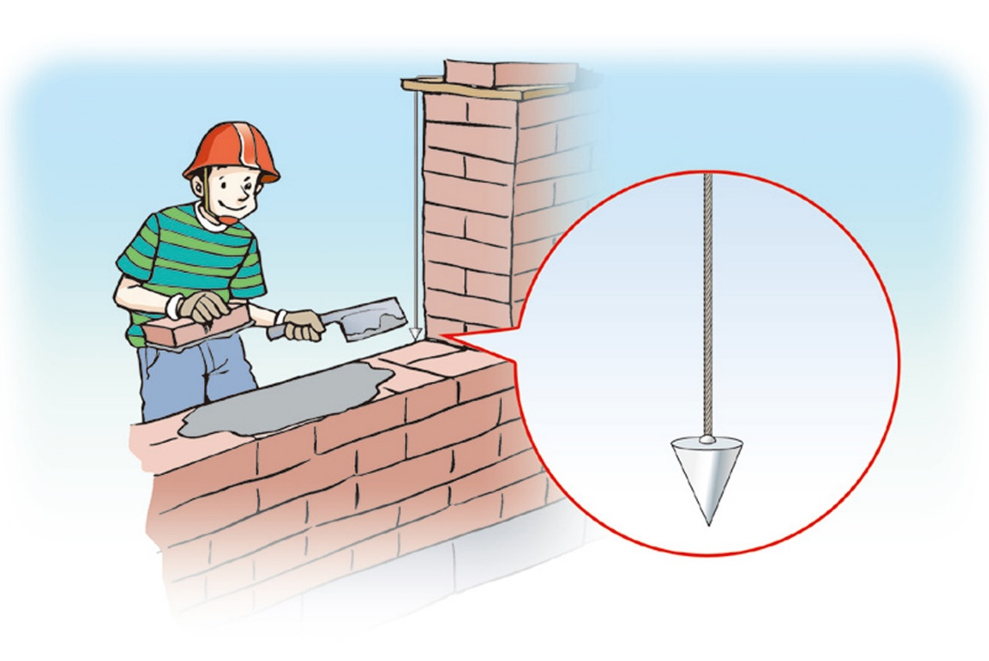
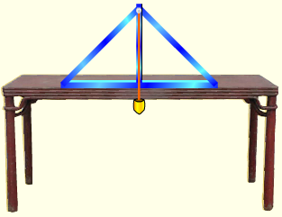
重力的方向的应用
悬挂重物的细线叫做铅垂线。
铅垂线
利用铅垂线检查桌面是否水平
用铅垂线检验建筑物是否竖直

Slide 14
重力的作用点——重心
G
G
G
重力在物体上的作用点叫做重心。
形状规则、质量分布均匀的物体重心在其几何中心上。

Slide 15

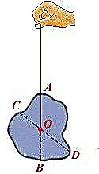
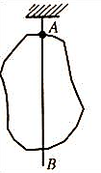
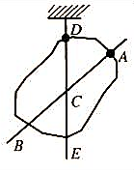
如何确定质量不均匀、形状不规则物体的重心呢？
用悬挂法寻找重心

Slide 16
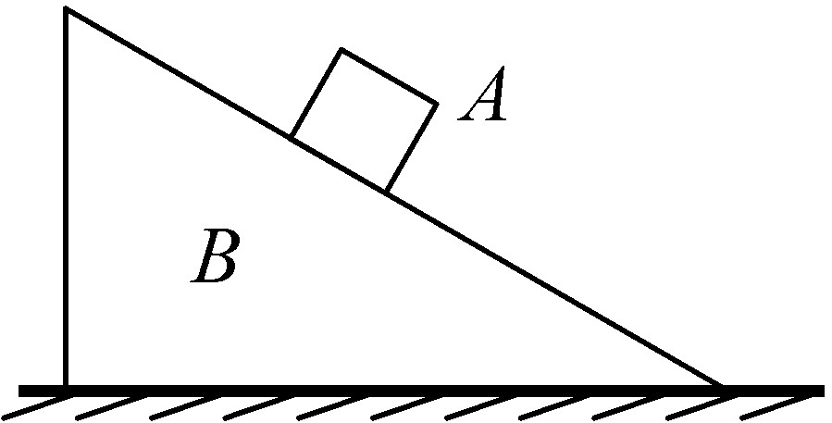

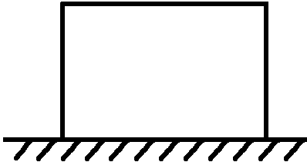
例：请在图中物体所受重力的示意图。
水平面
G=5N
G
G

Slide 17
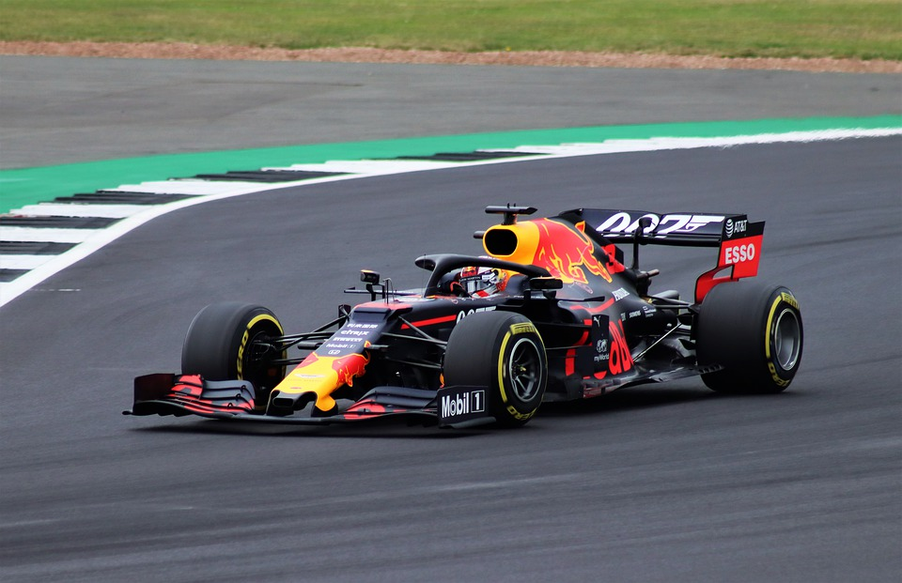
重心的应用——物体的稳定性
物体的重心越低，稳定性越好。

Slide 18
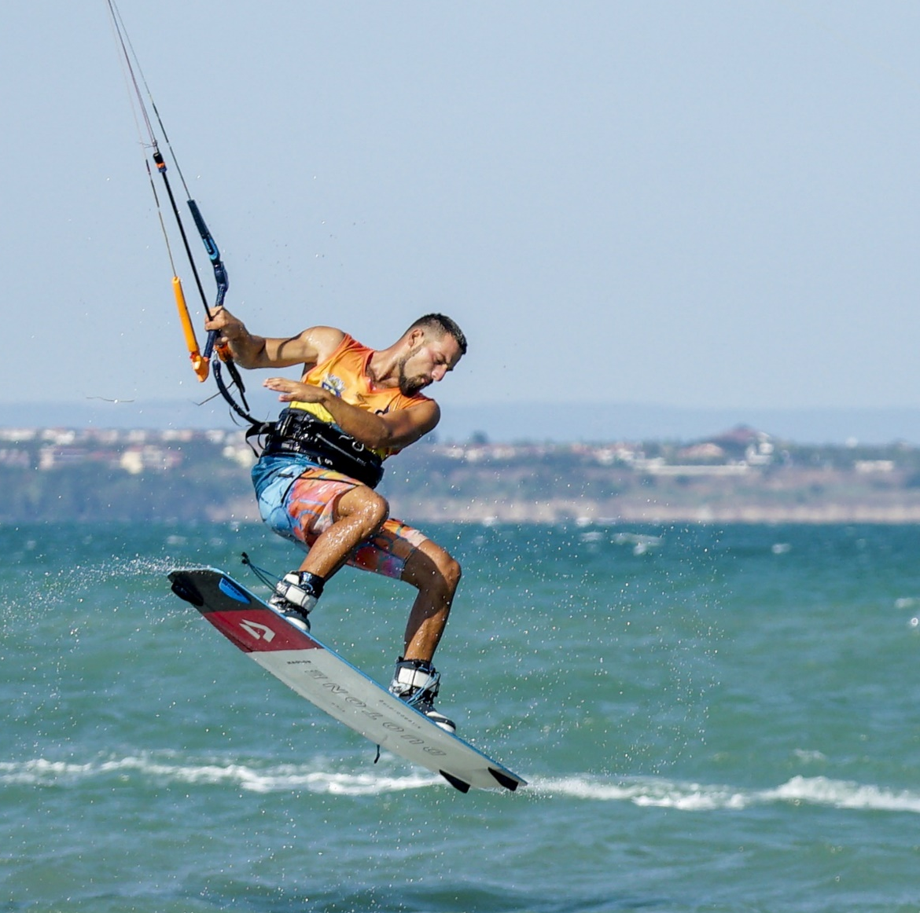
重心的应用——物体的稳定性
增大支撑面积，稳定性越好。

Slide 19
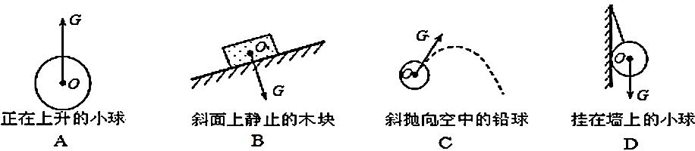
3、1.一个中学生的体重约为（ ）
A.5000N B.500N C.50N D.5
4.下图中关于重力的示意图正确的是（ ）
B
D

Slide 20
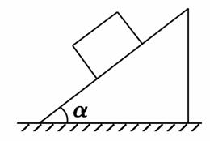

5、踢足球是青少年喜爱的一项体育运动。如图是在水平地面上滚动的足球，不考虑空气阻力，请你画出足球所受力的示意图。
6、如图，一木块静止在斜面上，请画出木块所受的支持力和重力的示意图。
F
F
G

Slide 21


3、为了制作一座高度为H 的立方体实心塑像基座，先用同样的材料制作一个高度为h，重为G的实心样品。那么这座实心塑像基座的密度为__________，重为_________。

Slide 22
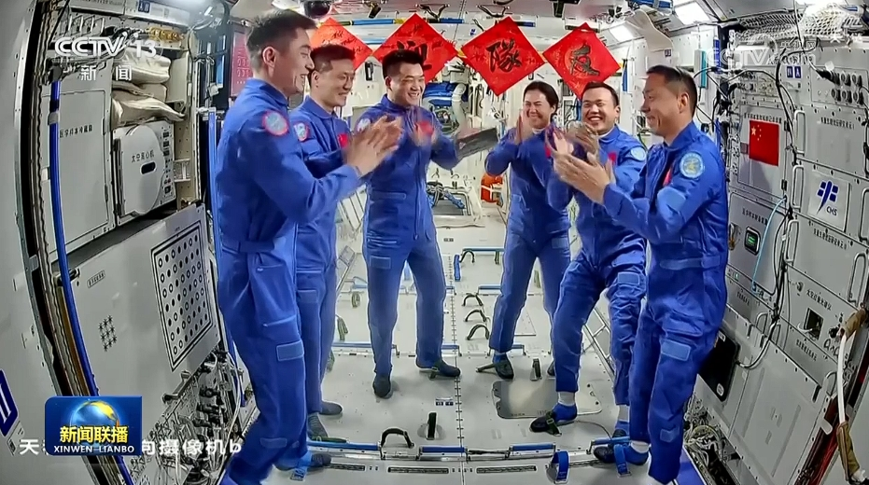
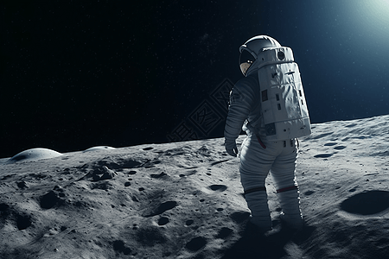
重力与质量的区别
同样一个人，天宫空间站时重力为零，在月球上受到的重力是地球上受到重力的1/6，可质量始终不变。

Slide 23
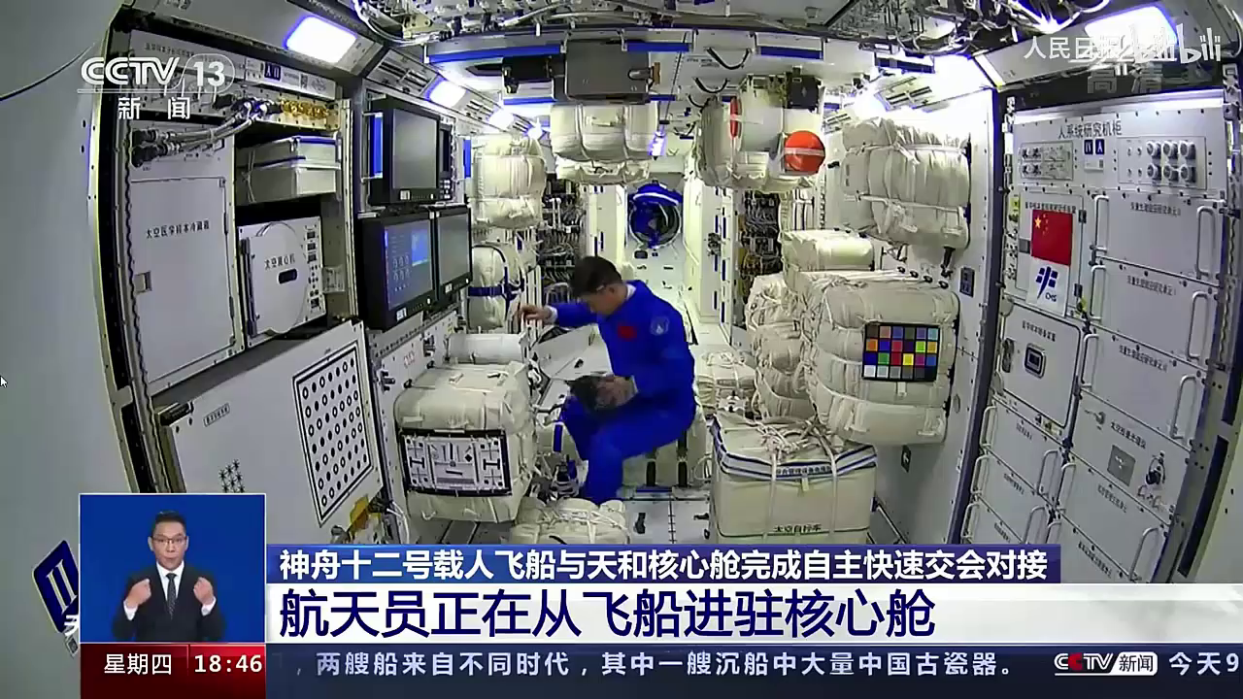
如果没有重力我们的生活会是什么样子？

Slide 25
感
谢
THASNKS
学习全力以赴，未来必不辜负

